Slide 1
YOLO
최유진

Slide 2
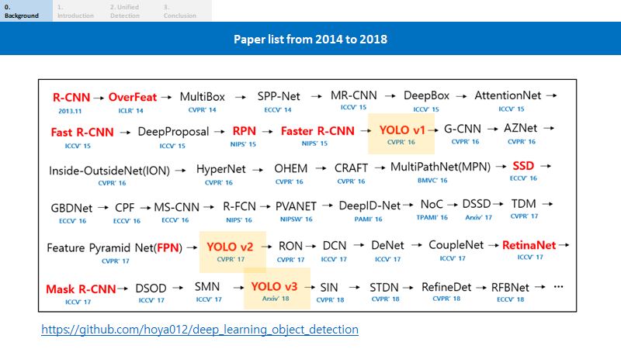
배경 지식
Notes:
2014년도부터 2018년도(현재)까지 Image Detection과 관련된 논문을 시간순으로 정리한 그림. 빨간 색들이 핵심

Slide 3
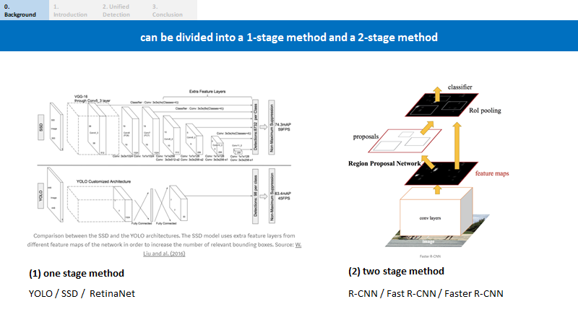
one stage method
Image detection을 할 수 있는 알고리즘들

Slide 4
two stage method
2번 만에 image detection을 완료하는 알고리즘이다

Slide 5
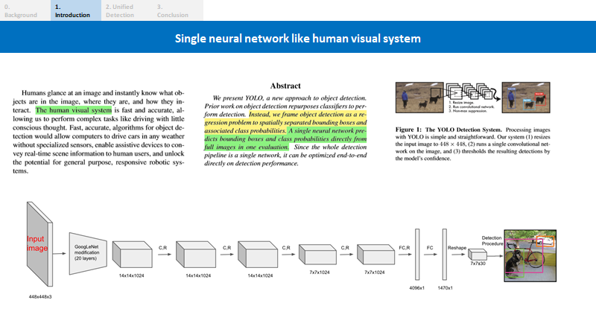
Introduction
인간의 시각체계와 비슷하게 작동하게끔 모델을 single neural network 으로 구성하였다.
Object detection을 단일 Regression으로 재구성하고, 이미지 픽셀에서 bounding box 좌표와 클래스 확률까지 쭉 이어나가게 구성. -> 하나의 신경망을 통해 물체의 bounding box와 class를 동시에 예측.
YOLO(You Only Look Once) <- 객체 예측을 위해 이미지를 단 한번만 본다.
Notes:
R-CNN은 region proposal 방법 사용. -> 복잡한 pipeline = 최적화 어려움.

Slide 6
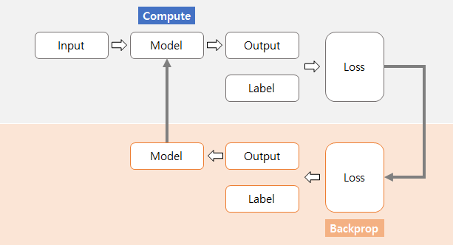
Model
적절한 모델과 출력 값 그리고 loss function을 설정해야 한다
Notes:
Dropout rate???

Slide 7
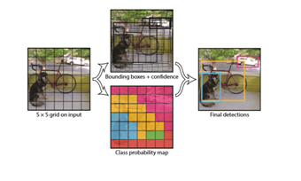
Unified Detection
Image → S x S grids 로 나눈다.
grid cell → B: BBoxes and Confidence score를 예측
C(Confidence score) = Pr(Object) x IOU
Bounding box 는 (x, y, w, h) + 신뢰도로 구성
Notes:
저 두사진을 합쳐서 사용?? 한다는 것인지??

Slide 8
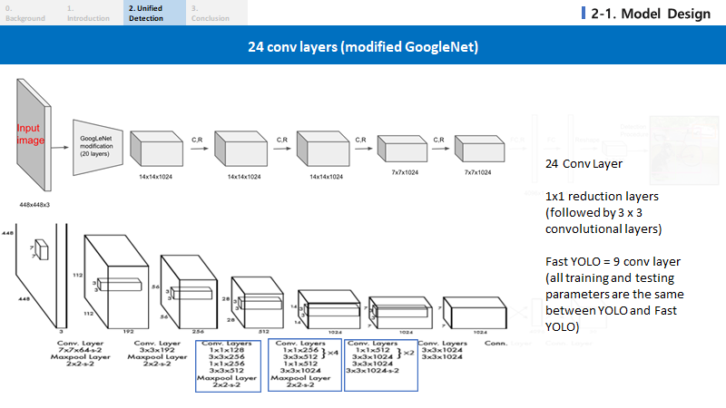
Network Design
24개의 conv layers와 2개의 fc layer로 이루어짐
1X1 reduction layers 사용, 그 뒤에 3X3 conv layers 사용
Fast YOLO일 경우 더 적은 conv layer 사용(9개) + 더 적은 필터 사용
Notes:
Pretraining 위해 20개의 convlayers 사용, 그 뒤에 average-pooling와 fc layer 사용 -> detection 역할 하도록 변환(?) -> 4개의 convlayers와 2개의 fc layers 추가 -> 해상도 높임 -> layer는 클래스 확률, bounding box좌표 예측 -> 너비와 높이 0~1 사이로 정규화, (x, y)도 0과 1사이로 오게 함.

Slide 9
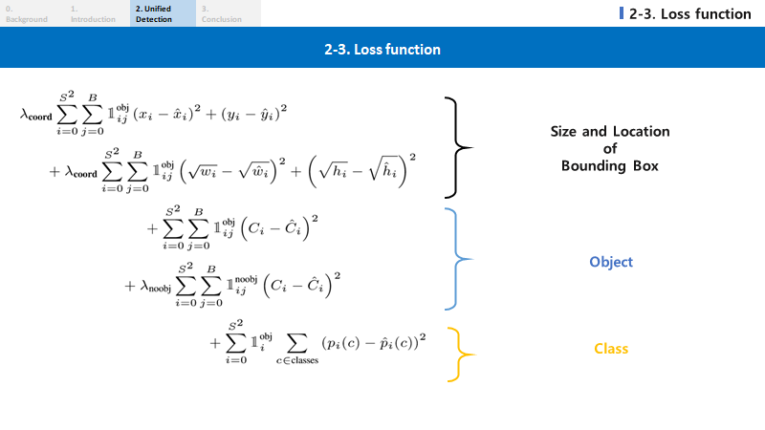
Loss function
Object가 존재하는 Gird cell i의 predictor bounding box j 에 대해 x, y 의 loss 계산
w, h 의 loss 계산
Object가 존재하는 Gird cell i의 predictor bounding box j 에 대해 confidence score 의 loss 계산
Object가 존재하지 않는 confidence score 의 loss 계산
Object가 존재하는 Gird cell i의 predictor bounding box j 에 대해 conditional class probabiliy 의 loss 계산

Slide 10
장점과 한계
장점
매우 빠르다
정확성이 높다
매우 일반적이여서(Generalizability) 새로운 도메인에서도 실패할 가능성이 적다.
한계
Grid cell이 하나의 클래스만을 예측하기 때문에, object가 겹칠 경우 제대로 예측이 되지 않는다.
학습 데이터로부터 bounding box의 형태를 학습하기 때문에 새로운 형태의 bounding box의 경우 예측이 어렵다.
작은 bounding box의 loss term이 IOU에 더 민감하게 영향을 준다. -> localization이 다소 부정확 하다.

